Slide 1
Подготовили воспитатели группы «Радуга»: Забродина Е.Н.

Slide 2
Актуальность проблемы:
Дети старшей группы имеют недостаточное представление об овощах, о том где они растут, как за ними ухаживать, и их роли в сохранении и укреплении здоровья.
Участвуя в проекте "Дары осени", дети получат знания и представление об овощах, фруктах, грибах их свойствах.
А так же это проект направлен на развитие связной речи и творческих способностей.

Slide 3
Цель проекта:
Формировать познавательный интерес к окружающей среде
познакомить детей со временем года «Осень»
осенними явлениями природы
названиями овощей, фруктов, грибами.

Slide 4
Задачи:
1. Развивающие:
- обеспечить развитие умения наблюдать, описывать овощи, фрукты, грибы
- обеспечить развитие любознательности, воображения, памяти, логического мышления, самостоятельности.
2. Обучающие:
- способствовать развитию в сознании детей обобщающих понятий «овощи», «фрукты», «грибы»
- подвести к выводу о пользе овощей и фруктов для человека: это источник витаминов и жизненной силы, очень вкусный продукт питания
- обогатить словарный запас детей.
3. Воспитательные:
- расширять коммуникативные способности детей
- воспитывать у детей способность выслушивать друг друга, не перебивая
- способствовать развитию семейного творчества и сотрудничества семьи и детского сада.

Slide 5
Формы реализации проекта:
• Занятия. • Дидактические, сюжетно-ролевые игры • беседы , пальчиковые игры , загадки.
• Рассматривание иллюстраций, открыток. • Использование мультимедийных
презентаций. • Работа с родителями.

Slide 6
Предполагаемый результат:
• Расширятся знания детей об осени, ее признаках и дарах.
• Пополнится словарный запас.
• Сформируется активнось и
заитнересованность в образовательном
процессе детей у родителей.

Slide 7
Оформление информации для родителей.

Slide 8
Оформление уголка природы на тему:«Осень»
Уж небо осенью дышало,
Уж реже солнышко блистало,
Короче становился день,
Лесов таинственная сень.
С печальным шумом обнажалась.
Ложился на поля туман,
Гусей крикливых караван
Тянулся к югу: приближалась
Довольно скучная пора;
Стоял ноябрь уж у двора.
(А. С. Пушкин).

Slide 9
Наглядный материал для детей на тему: «Овощи».
Подружитесь с овощами, И с салатами и щами. Витаминов в них не счесть. Значит, нужно это есть!

Slide 10
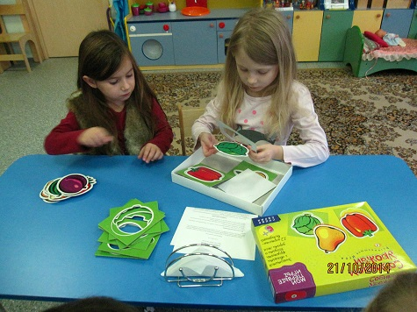
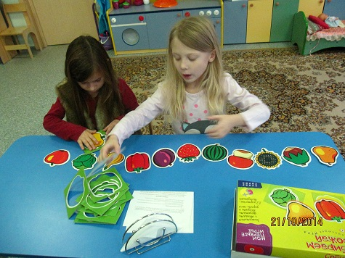
Дидактические игры на тему: «Овощи», «Фрукты».
В огороде много гряд:
Тут и репа, и салат,
Тут и свёкла, и горох,
А картофель разве плох?
Наш зелёный огород.
Овощей здесь много, вот!

Slide 11
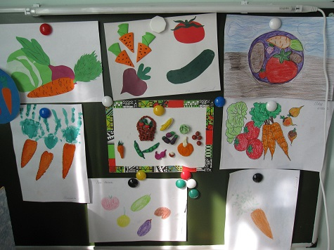
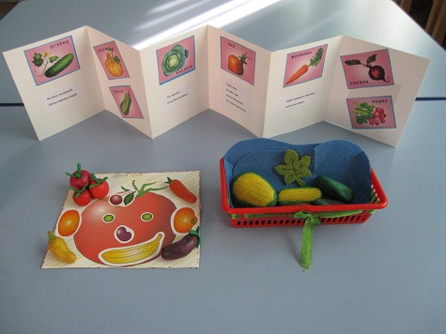
Поделки детей «Овощи».

Slide 12
Поделка семьи Маши Сазоновой.
Осень — времечко сырое, Дождик льется с высоты. Люди чаще раскрывают Разноцветные зонты!

Slide 13
Выставка семейных работ.
Поделка семьи Насти Сутягиной.

Slide 14
Поделка семьи Насти Сутягиной
«Фрукты - витамины».
.

Slide 15
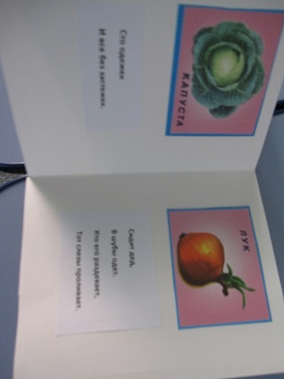
Книжка малышка семьи Максима Венчакова.

Slide 16
Наглядный материал по теме: «Деревья».
Листопад.
Желтый, красный листопад – Листья по ветру летят. Что случится с нашим садом, Если листья облетят? Ф. Грубин

Slide 17
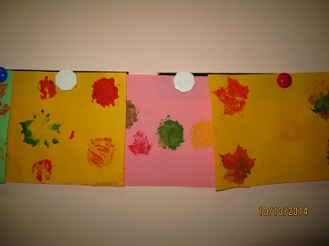
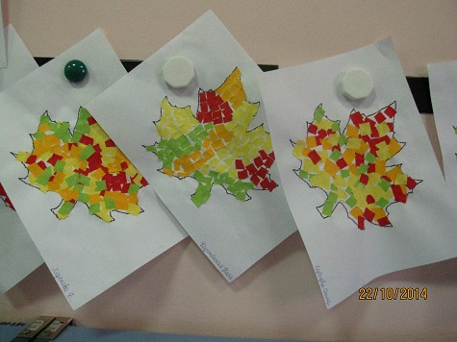
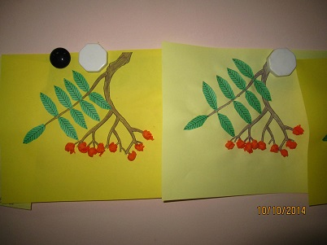
Творчество детей на тему: «Деревья».

Slide 18
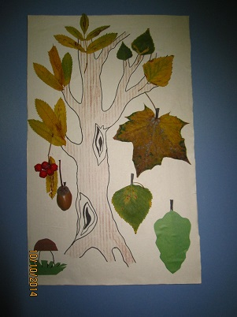
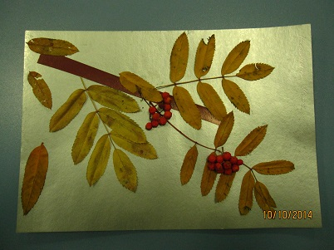
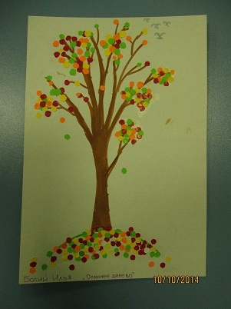
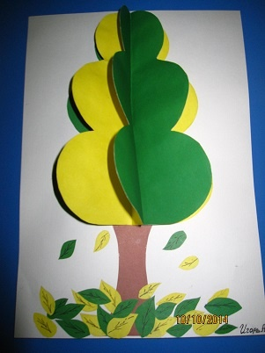
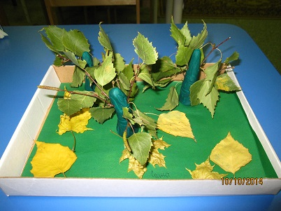
Поделки на тему «Деревья».

Slide 19
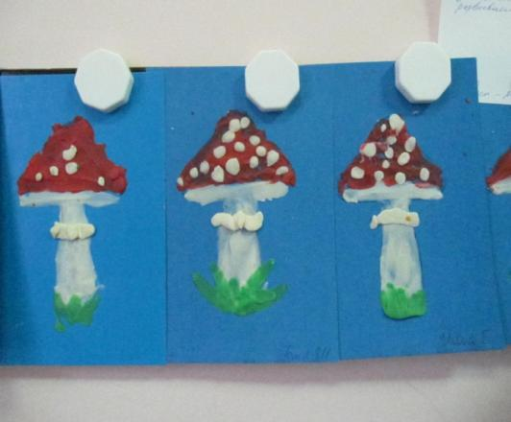
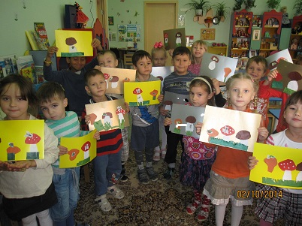
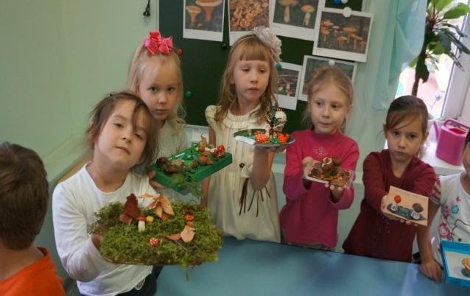
Оформление выставки детских работ. Творчество детей на тему: «Грибы»,«Овощи».

Slide 20
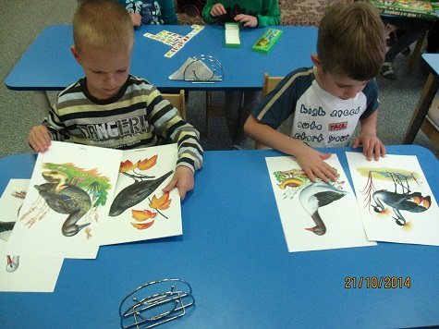
Игры детей в дидактические игры: лото «Фрукты», »Птицы».

Slide 21
Корзина грибов(Максим В).

Slide 22
Поделка семьи Саши Лагодина «Грибы».

Slide 23
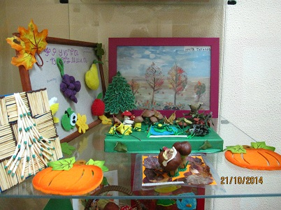
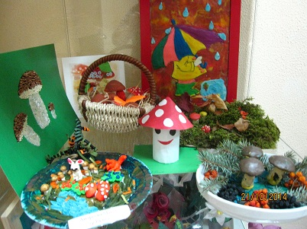
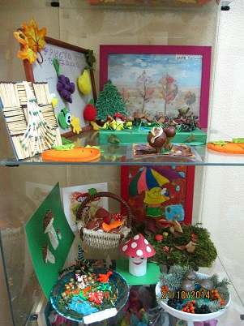
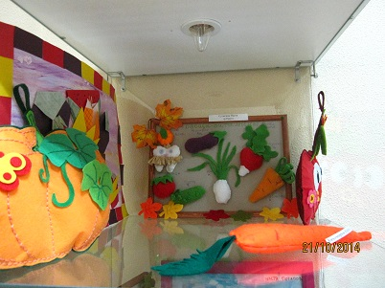
Выставка работ детей и родителей в детском саду на тему : «Дары осени».

Slide 24
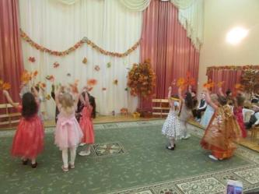
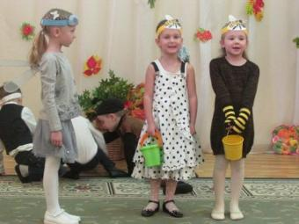
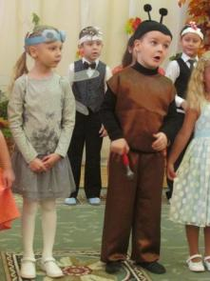
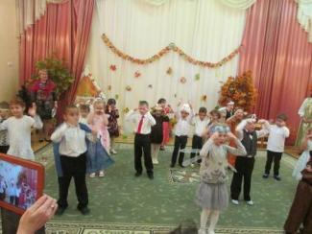
Осенний утренник по мотивам басни С.Крылова «Стрекоза и муравей».

Slide 25
Используемая литература.
В.В. Гербова «Занятия по развитию речи в старшей группе детского сада»
В.В.Гербова Книга для чтения в детском саду и дома(4-5 лет)-Оникс,2011г.
Прослушивание записи П.И. Чайковского «Времена года. Осень».
Лексические темы по развитию речи (старшая группа)
Т.А.Шорыгина Овощи. Какие они?
Источник: http://doshvozrast.ru/konspekt/poznovrazv45.htm

Slide 26
Спасибо за внимание!

